Slide 1



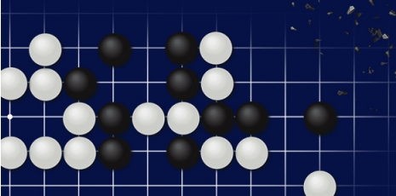
항공 소프트웨어 프로젝트
인공지능 오목 대국 프로그램
Pygame으로 오목 게임 구현
팀원 : 201301256 김상우
201301264 김준연
201401443 이승혁
201301307 한대호

Slide 2
목차
발표 10주차 소 주제 : Pygame으로 오목 게임 구현
1
기본 틀
2
기본 룰
3
현재 문제점 및 목표

Slide 3
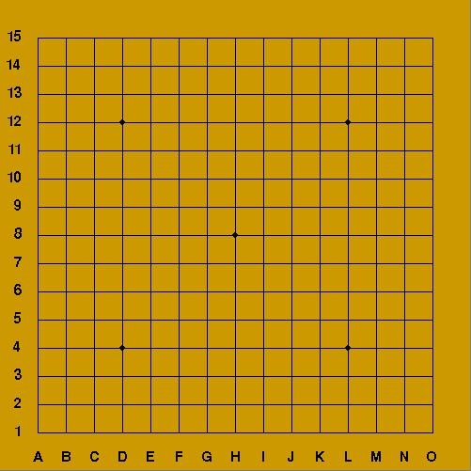


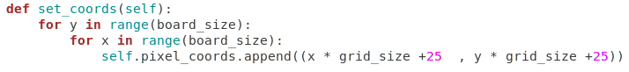
1
기본 틀
오목 판 image 파일
이 두 수는 (0,0) / (0,2)로써
(2*격자 사이즈)만큼 떨어져 있다.

Slide 4
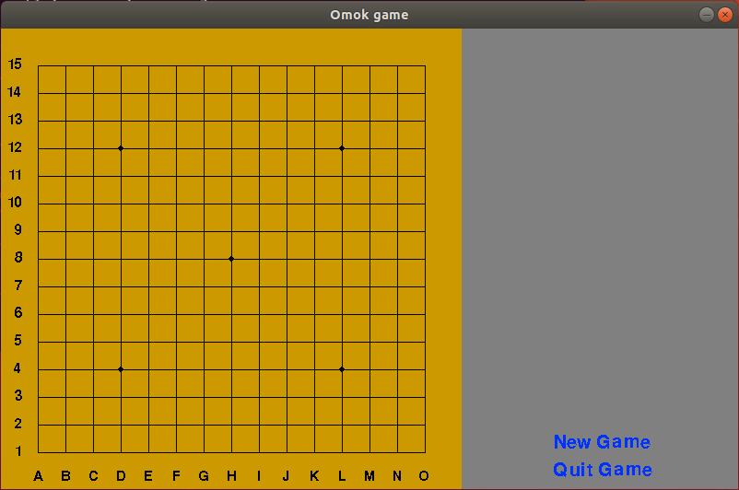
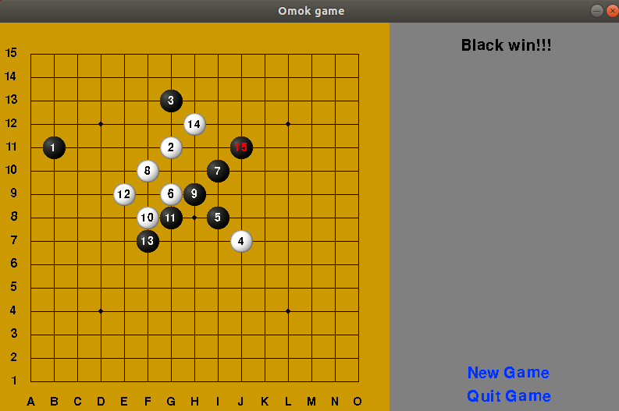
1
기본 틀
기본 틀

Slide 5

2
기본 룰
8방위 검사
매번 착수된 수를 기준으로
8방위를 검사하며
같은 돌이 놓여질 경우
카운트 +1
Ex) 착수된 수를 (0,0) 가정 시,
좌측은(-1,0), 우측은 (1,0),
좌상측은 (-1,-1) 우하측은 (1,1) 등
카운트가 5이상이 되면 게임 종료

Slide 6
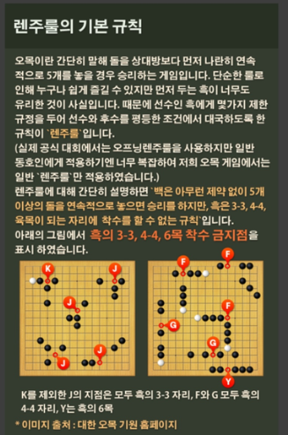
3
현재 문제점 및 목표
1. ‘렌주 룰’ 구현 여부?
2. 기본 틀에 AI 접목 방법 탐구
현재는 사람이 착수를 하지만
자동으로 컴퓨터가 착수를 하게 해야 하므로
그에 대한 방법 연구 필요
3. 가중치 설정 방법 연구
가장 중요한 ‘가중치’에 대한 설정과
구현 방법을 탐색해야 함.
예상
가중치 설정과 AI 접목 방법에 대한 학습이
가장 중요하며 가장 오래 걸릴 것으로 예상

Slide 7

감사합니다
Thank You

